Slide 1


Menguasai Literasi AKM Kelas X
Bedah Konten Teks Informasi & Fiksi
🎯 Tujuan:

Slide 2
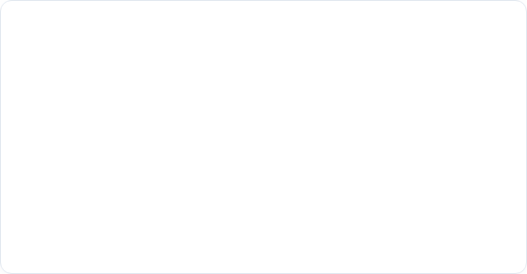



Apa itu Konten Teks AKM?
Teks Informasi
Teks Fiksi
Menyajikan fakta, data terukur, dan ilmu pengetahuan untuk menambah wawasan pembaca.
Berupa karya sastra, imajinasi, dan estetika yang mengeksplorasi emosi serta pengalaman manusia.
Tujuan Utama AKM: Menguji daya nalar dan pemahaman komprehensif, bukan sekadar hafalan materi belaka.

Slide 3

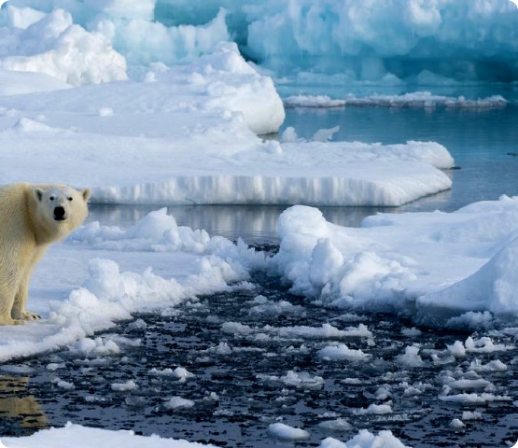
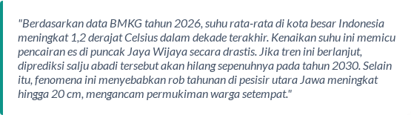
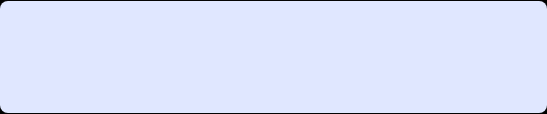
Teks Informasi
•
Karakteristik: Menggunakan grafik, tabel, atau infografis.
•
Fokus Soal: Mencari data dan menyimpulkan isi.
Contoh Pertanyaan: Apa dampak langsung kenaikan suhu berdasarkan teks?
Kunci Jawaban: Pencairan es di Jaya Wijaya dan banjir rob.

Slide 4
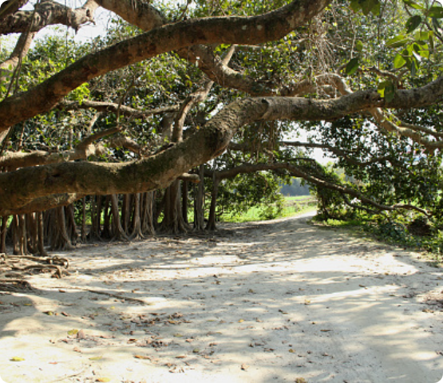
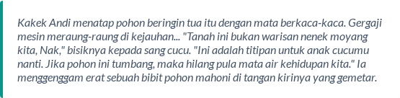
Teks Fiksi
Karakteristik: Mengandung amanat, tokoh, dan konflik emosional.
•
•
Fokus Soal: Menilai pesan moral dan perasaan tokoh.
Contoh Pertanyaan: Apa pesan tersirat dari ucapan Kakek Andi?
Kunci Jawaban: Menjaga alam demi keberlangsungan generasi masa depan.

Slide 5
Tips & Trik Menjawab Soal AKM
Skimming & Scanning
Baca soal dahulu sebelum teks agar Anda tahu informasi pasti apa yang sedang dicari.
Eliminasi Jawaban
Coret atau abaikan pilihan ganda yang informasinya sama sekali tidak tercantum di dalam teks.
Cari Kata Kunci
Cocokkan istilah penting pada pertanyaan dengan paragraf spesifik di dalam teks stimulus.
Analisis Grafik
Perhatikan judul grafik, sumbu X/Y, dan cari angka ekstrem (tertinggi, terendah, atau anomali).
Logika Sebab-Akibat
Hubungkan data teks dengan realitas logis untuk menjawab soal bertipe penalaran atau evaluasi.

Slide 6


Teks Stimulus: Ancaman Keamanan Siber Gen-Z
Laporan Badan Siber dan Sandi Negara (BSSN) menunjukkan bahwa selama semester pertama tahun 2026, serangan siber di Indonesia didominasi oleh phishing (penipuan tautan palsu) sebesar 42%, diikuti oleh malware (perangkat lunak berbahaya) sebesar 35%, dan kebocoran data sebesar 23%.
Target utama serangan ini adalah kelompok usia 15–25 tahun (Gen-Z) yang aktif menggunakan media sosial dan aplikasi dompet digital.
Kurangnya kesadaran untuk mengganti kata sandi secara berkala dan kebiasaan mengklik tautan hadiah gratis menjadi celah terbesar yang dimanfaatkan peretas.

Slide 7
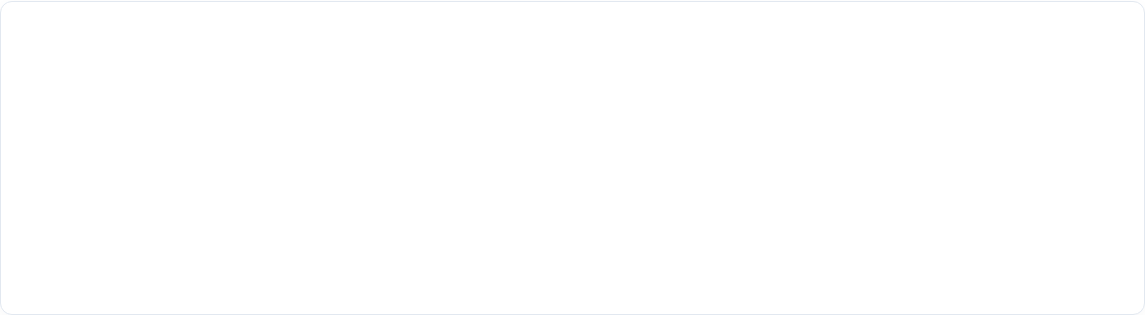
Soal Latihan 1 (Pilihan Ganda Kompleks)
Tentukan nilai kebenaran dari pernyataan berikut berdasarkan teks Ancaman Keamanan Siber!
Pernyataan | Benar | Salah
Lebih dari sepertiga total serangan siber di Indonesia berbentuk malware.
Kelompok usia Gen-Z menjadi target utama karena mereka paling sering mengganti kata sandi dompet digital.
Kebocoran data menempati urutan kedua dalam jenis serangan siber yang paling sering terjadi.

Slide 8
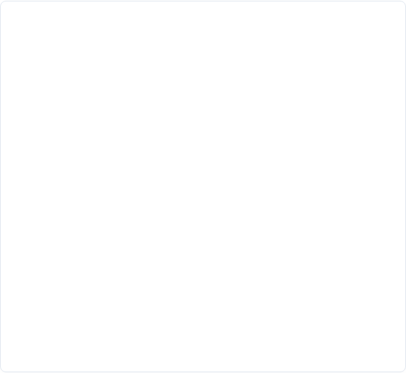


Soal Latihan 2 & 3
Soal 2 (Pilihan Ganda)
Soal 3 (Isian Singkat)
Apa penyebab utama kelompok Gen-Z sangat rentan terhadap serangan phishing menurut teks tersebut?
Berapa persentase total gabungan serangan siber yang disebabkan oleh phishing dan kebocoran data berdasarkan laporan BSSN semester pertama 2026?
•
A. Mereka tidak memiliki aplikasi dompet digital.
B. Kebiasaan mengklik tautan yang mengiming-imingi hadiah gratis.
Kunci Jawaban: 65%
•
(Hasil perhitungan dari 42% Phishing + 23% Kebocoran Data)
C. BSSN tidak memberikan perlindungan siber pada ponsel mereka.
•
D. Usia mereka yang masih terlalu muda untuk menggunakan media sosial.
•

Slide 9

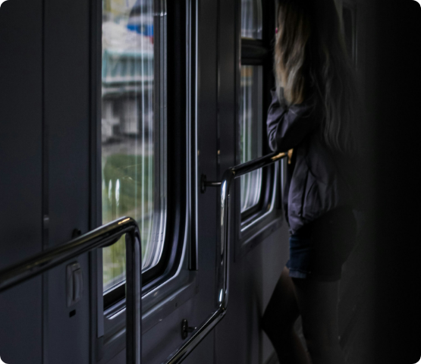
Teks Stimulus: Deru Kereta Malam
Maya menatap keluar jendela kereta ekonomi yang membawanya kembali ke kampung halaman. Di luar, kegelapan malam hanya diselingi lampu-lampu tiang listrik yang melintas cepat.
Di tangannya, sebuah ijazah sarjana arsitektur yang sudah mulai kusut karena genggaman yang terlalu erat. Di kota perantauan, ia ditolak di belasan perusahaan. Semua meminta "pengalaman kerja", sesuatu yang mustahil dimiliki oleh seorang lulusan baru sepertinya.
Kereta melambat saat memasuki Stasiun Tugu. Maya menarik napas dalam-dalam, menelan rasa getirnya, dan berbisik pada dirinya sendiri, "Kota ini mungkin menolakku, tapi tanah kelahiranku selalu butuh dibangun."

Slide 10


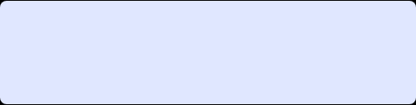
Soal Latihan 4 & 5
Soal 4 (PG Kompleks)
Soal 5 (Uraian)
Manakah dua emosi atau sikap yang paling kuat digambarkan oleh tokoh Maya di akhir cerita?
Mengapa ijazah di tangan Maya digambarkan "mulai kusut karena genggaman yang terlalu erat"? Jelaskan makna tersirat dari detail tindakan tersebut!
Rasa putus asa yang mendalam hingga ingin menyerah.
•
Kunci Jawaban:
•
Penerimaan yang ikhlas terhadap kegagalan di perantauan.
Genggaman erat hingga kusut mencerminkan kecemasan, rasa frustrasi, beban pikiran, dan ketegangan batin yang dialami Maya akibat penolakan kerja bertubi-tubi di kota perantauan.
•
Kemarahan yang besar kepada perusahaan yang menolaknya.
•
Optimisme baru untuk berkontribusi di kampung halaman.

Slide 11

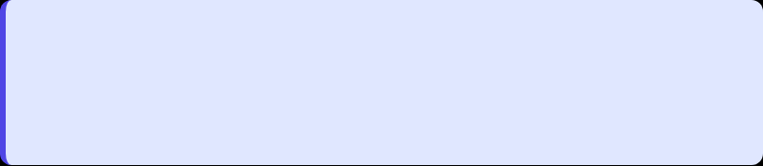
Kesimpulan Pembelajaran
Literasi AKM tidak menuntut hafalan, melainkan melatih ketelitian membaca data pada teks informasi dan kepekaan menangkap pesan tersirat pada teks fiksi.
Saran Tindak Lanjut:
Biasakan membaca berita berbasis data dan karya sastra pendek secara konsisten untuk menajamkan daya nalar dan empati.

Slide 12




Image Sources
https://www.oceansplasticleanup.com/pictures_oceans_plastics/Artic_Ice_Melt_Warming_Oceans_Polar_Bear.jpg
Source: www.oceansplasticleanup.com
https://media.istockphoto.com/id/1437455125/photo/100-years-old-indian-banyan-tree-in-the-village-of-bangladesh.jpg?s=170667a&w=0&k=20&c=zeg3aKvUXLGL7_g-COc5ZmS-7XX6V2d7B3ACG_MxMtQ=
Source: www.istockphoto.com
https://elements-resized.envatousercontent.com/elements-video-cover-images/eebc6efa-de89-4f77-9ab3-358482a53bdb/video_preview/video_preview_0000.jpg?w=500&cf_fit=cover&q=85&format=auto&s=fed57f58c2b1d500403a3ce962fec464814865321581226ced3326d4aeeb4c17
Source: elements.envato.com
https://images.unsplash.com/photo-1643557627680-a56a9d9c1606?fm=jpg&q=60&w=3000&auto=format&fit=crop&ixlib=rb-4.1.0&ixid=M3wxMjA3fDB8MHxwaG90by1wYWdlfHx8fGVufDB8fHx8fA%3D%3D
Source: unsplash.com

